Slide 1
Posicionamentos
UniSenac campus Pelotas
Profª Bruna Ribeiro
email: brgribeiro@senacrs.com.br

Slide 2

Introdução
O que são posicionamentos no CSS??

Slide 3
Introdução
Relembrando:
O fluxo do HTML ocorre de cima para baixo
A posição dos elementos segue a ordem das tags

Slide 4
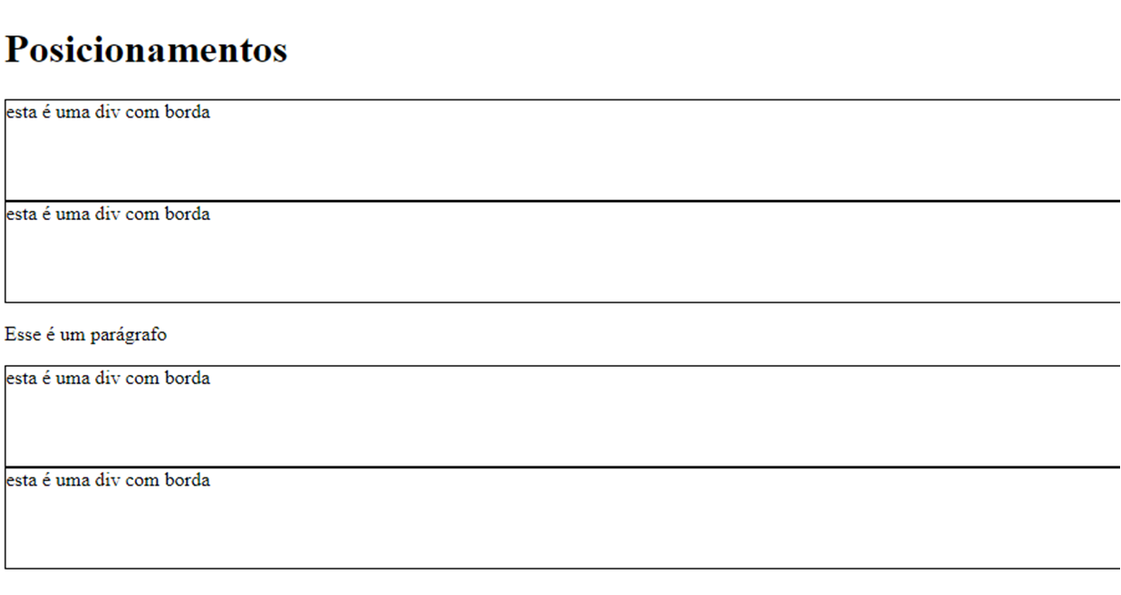
Introdução
Relembrando:
O fluxo do HTML ocorre de cima para baixo
A posição dos elementos segue a ordem das tags

Slide 5
Position
A propriedade position especifica o tipo de posicionamento que damos a um elemento.
Static
Relative
Absolute
Fixed

Slide 6
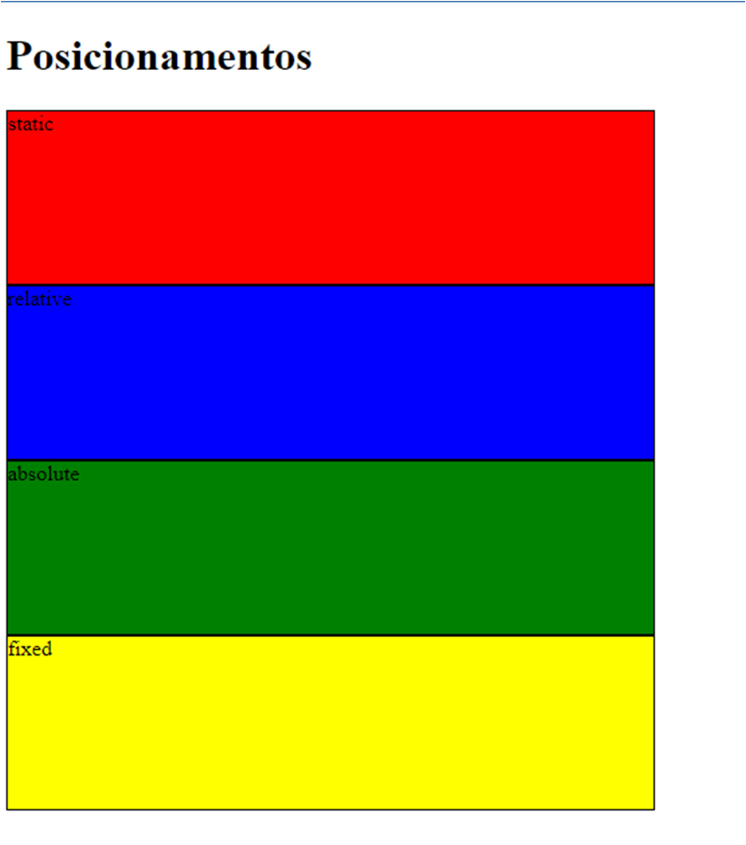
Exemplo

Slide 7
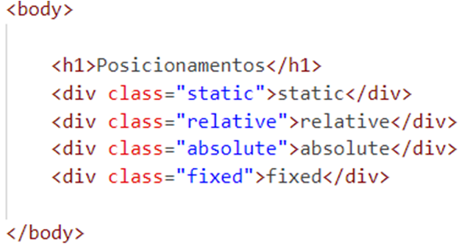
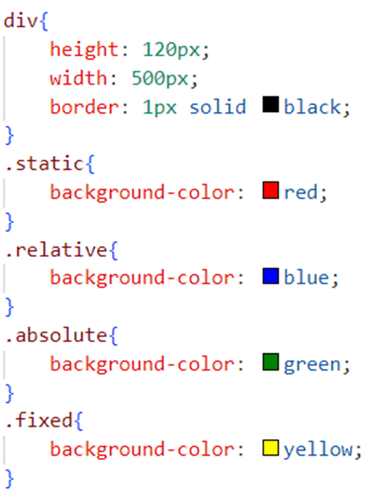
Exemplo

Slide 8
Position Static
Definição padrão dos elementos HTML
Os elementos já são posicionados de forma estática
Um elemento com position: static; está sempre posicionado de acordo com o fluxo normal da página.

Slide 9
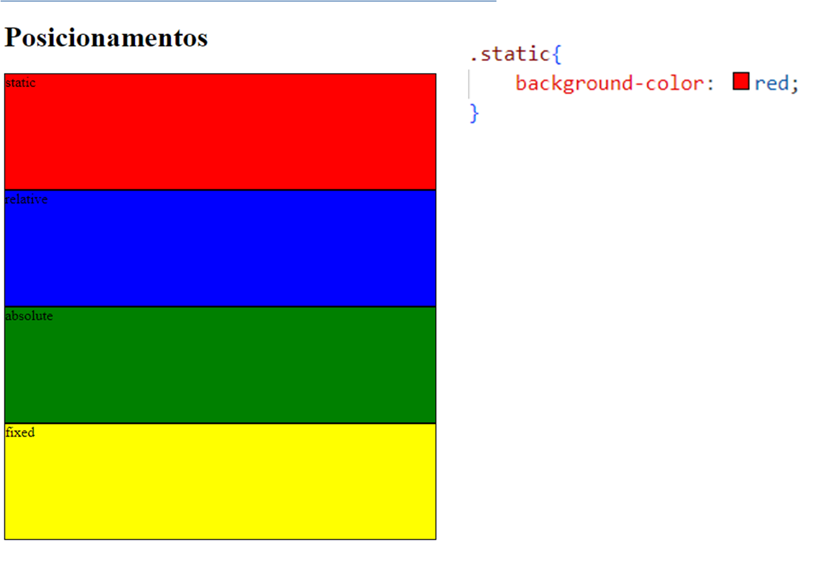
Exemplo de position:static;

Slide 10
Position Relative
Um elemento com position:relative; está posicionado também ao fluxo normal da página, porém, podemos alterar as direções
top, bottom, left e right
Um elemento com position:relative; tem como base para o seu posicionamento o elemento que está acima dele.

Slide 11
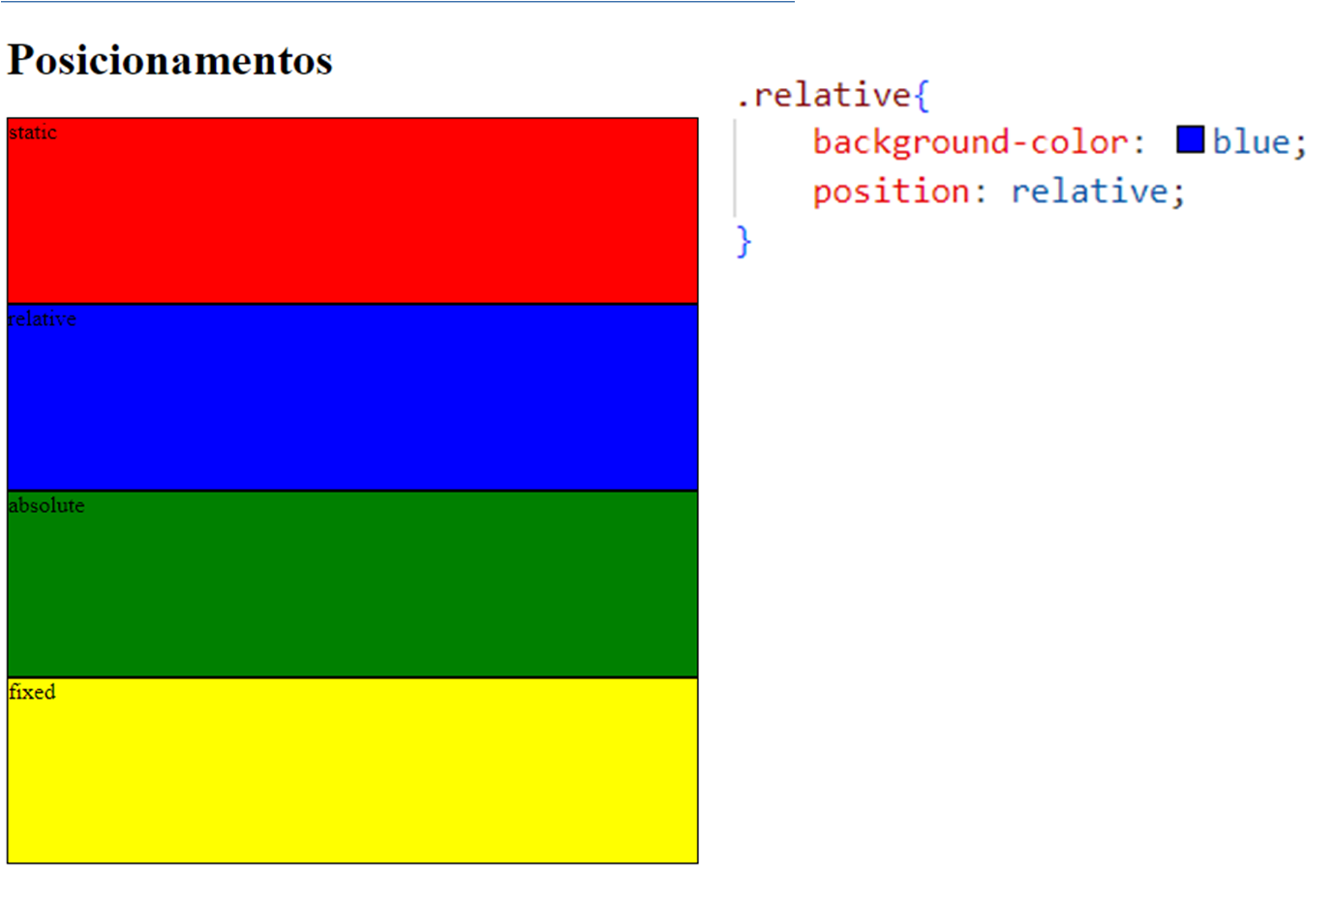
Exemplo de position:relative;

Slide 12
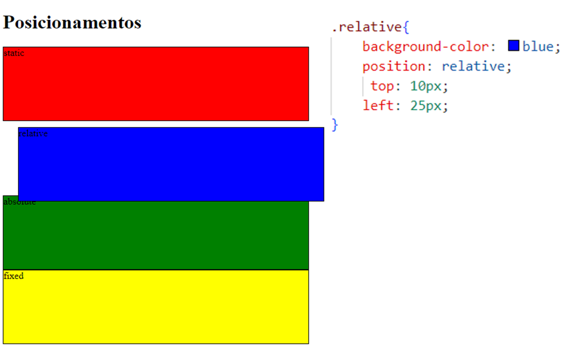
Exemplo de position:relative;

Slide 13
Position Absolute
Um elemento com position:absolute; é posicionado em relação ao ancestral posicionado mais próximo.
Porém, caso o elemento posicionado com absolute não tiver ancestrais posicionados, ele usará o corpo do documento.

Slide 14
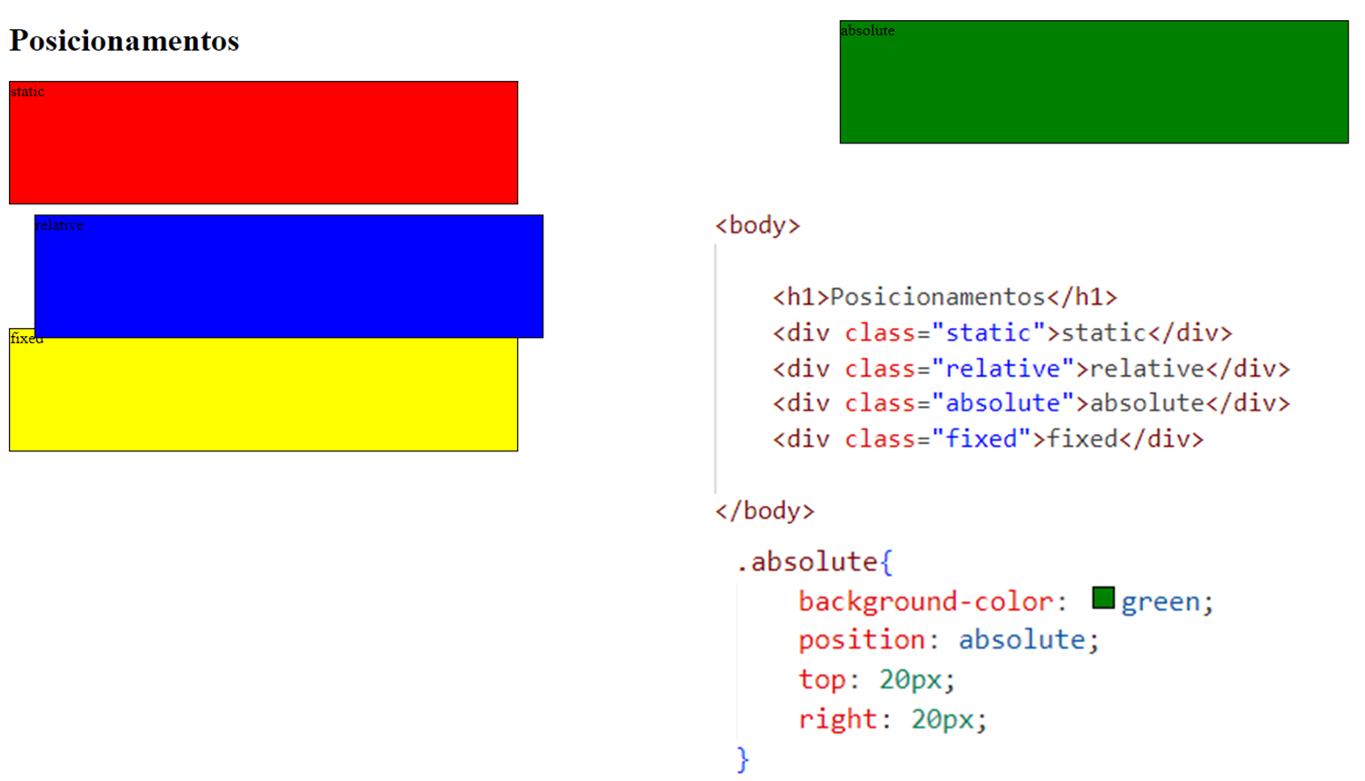
Exemplo de position:absolute;

Slide 15
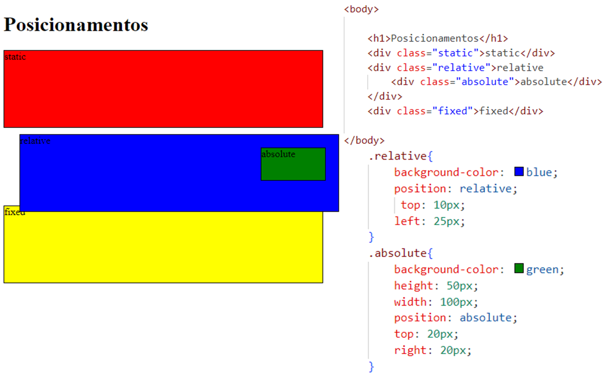
Exemplo de position:absolute;

Slide 16
Position Fixed
Um elemento com position:fixed; é posicionado em relação à janela de visualização, ou seja, ele permanece sempre no mesmo lugar.
As propriedades top, bottom, left e right servem para posicionar o elemento.

Slide 17
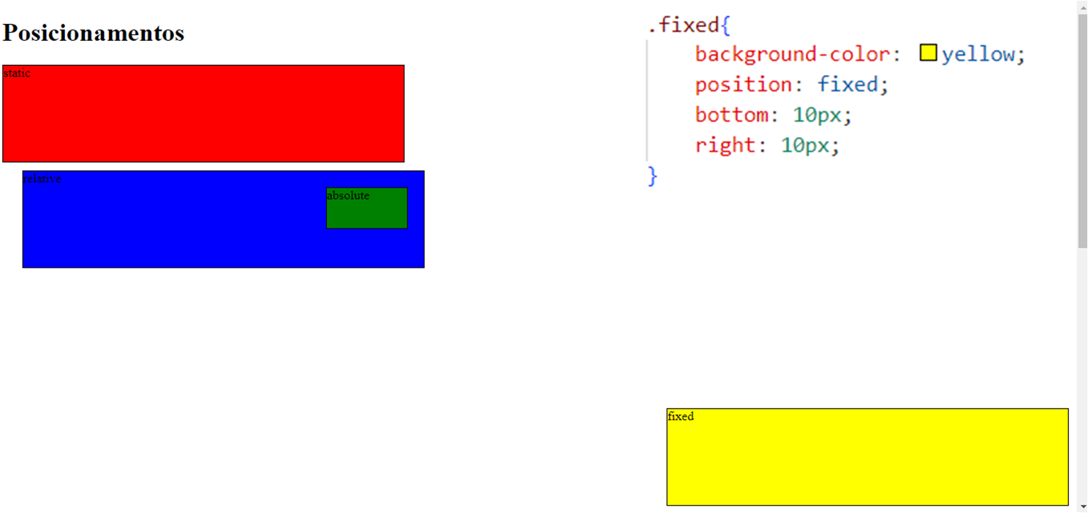
Exemplo de position:fixed;

Slide 18


Slide 19

Dúvidas
Dúvidas????

Slide 20
Atividade
Agora que você já aprendeu um pouco sobre positions vamos praticar??
Objetivo: Praticar o posicionamento de elementos utilizando propriedades CSS, como "position", "top", "bottom", "left" e "right".
Desafio: Tente reproduzir o exemplo abaixo usando os conhecimentos adquiridos em aula.

Slide 21
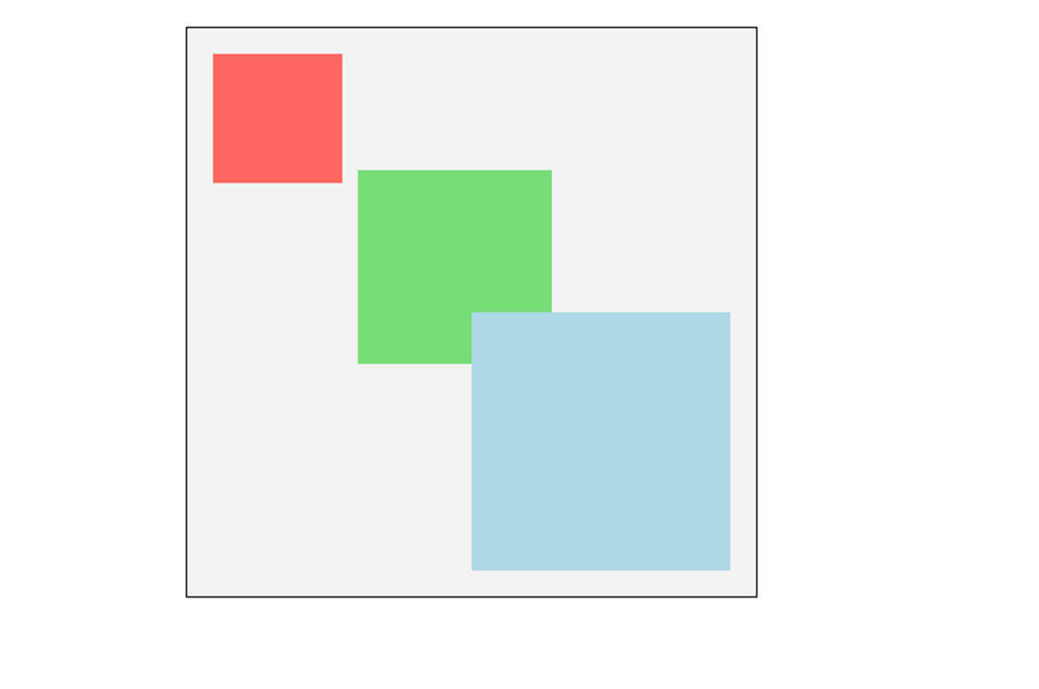
Atividade

Slide 22
Referências
GOMES, A. L.; MARTELLI, R. HTML 5 e CSS3. São Paulo: Senac São Paulo, 2015.
SILVA, M. S. Fundamentos de HTML5 e CSS3. São Paulo: Novatec, 2015.
MAZZA, L. HTML5 e CSS3. Brasil: Casa do Código, 2014.

